Slide 1

Estatística

Slide 2

Estatística. Interpretação de Dados.
Prof. Ms. Edimar Izidoro Novaes

Slide 3
Gráficos
Existem controvérsias acerca da magnitude dos fatores que influenciam o voto do eleitor. Embora, atualmente as pesquisas eleitorais possam ser divulgadas próximo ao dia da eleição, durante muito tempo essa divulgação não era permitida sob a alegação de que as mesmas influenciavam a decisão de um tipo particular de eleitor, o qual desejava “votar no candidato ganhador” e tendia a votar nos candidatos cuja suposta probabilidade de vitória é maior, independentemente do conteúdo da proposta política apresentada.

Slide 4
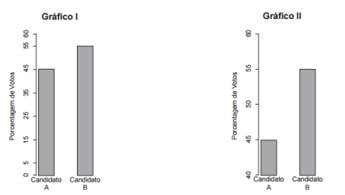
Considerando que o Candidato B esteja interessado no voto do tipo de eleitor mencionado no texto e esteja examinando os dois gráficos acima para apresentar, em seu material de propaganda, os resultados de uma pesquisa eleitoral, avalie as afirmações que se seguem.

Slide 5
Considerando que o Candidato B esteja interessado no voto do tipo de eleitor mencionado no texto e esteja examinando os dois gráficos acima para apresentar, em seu material de propaganda, os resultados de uma pesquisa eleitoral, avalie as afirmações que se seguem.
Os dois gráficos apresentam resultados diferentes
Em relação aos objetivos do Candidato B, o gráfico I é mais adequado que o II.
A decisão a ser tomada apresenta implicações de natureza ética, além das de natureza técnica.
É correto o que se afirma em:

Slide 6
I, apenas.
III, apenas.
I e II, apenas.
II e III, apenas.
I, II e III.

Slide 7
Resolução
Informações fundamentais presentes no exercício:
Escala: O exercício lida com o efeito da escala sobre a aparência de um gráfico.
Perfil de voto: certos tipos de eleitores tendem a votar no candidato com maior a probabilidade de vitória, independentemente do conteúdo da proposta política apresentada, ou seja, podem ser influenciados diretamente por pesquisas eleitorais (gráficos).
Resposta. Letra B.

Slide 8
Gráficos
Pegada ecológica é um indicador que estima a demanda ou a exigência humana sobre o meio ambiente, considerando-se o nível de atividade para atender ao padrão de consumo atual (com a tecnologia atual). É, de certa forma, uma maneira de medir o fluxo de ativos ambientais de que necessitamos para sustentar o nosso padrão de consumo. Esse indicador é medido em hectare global, medida de área equivalente a 10.000 m². Na medida hectare global, são consideradas apenas as áreas produtivas do planeta. A biocapacidade do planeta, indicador que reflete a regeneração (natural) do meio ambiente, é medida também em hectare global.

Slide 9
Uma razão entre pegada ecológica e biocapacidade do planeta igual a 1 indica que a exigência humana sobre os recursos do meio ambiente é reposta na sua totalidade pelo planeta, devido à capacidade natural de regeneração.
Se for maior que 1, a razão indica que a demanda humana é superior à capacidade do planeta de se recuperar e, se for menor que 1, indica que o planeta se recupera mais rapidamente.

Slide 10
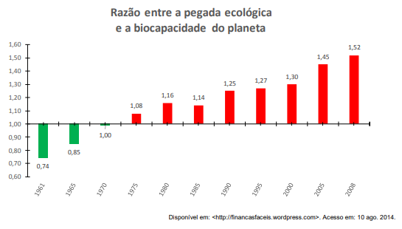

Slide 11
O aumento da razão entre pegada ecológica e biocapacidade representado no gráfico evidencia:
Redução das áreas de plantio do planeta para valores inferiores a 10.000 m² devido ao padrão atual de consumo de produtos agrícolas.
Aumento gradual da capacidade de regeneração do planeta em relação às exigências humanas.
Reposição dos recursos naturais pelo planeta em sua totalidade frente às exigências humanas.
Incapacidade de regeneração natural do planeta ao longo do período 1961-2008.
Tendência ao desequilíbrio gradual e continuo da sustentabilidade do planeta.

Slide 12
Avaliando o gráfico apresentado na questão, o aumento da razão entre pegada ecológica e biocapacidade representado no gráfico evidencia:
Tendência ao desequilíbrio gradual e continuo da sustentabilidade do planeta.
Letra E.

